Slide 1
worldlib
人工智能在线咨询
外文秒得新服务
Notes:
更多免费教程和模板请访问：www.quppt.com

Slide 2
主要内容
一、国内外文资源现状
二、worldlib 解决方案
三、worldlib人工智能在线咨询使用方法介绍

Slide 3
国内外文资源现状
一、国内高校外文文献的供需矛盾
1、外文数据库价格较高、每年的价格都在不断上涨，这就导致大多数图书馆只能在有限的经费内有选择性的采购
2、科研人员在做科研时对外文文献的需求是不可控的、变化的、不可预测的
3、科研人员对获取文献的渠道和及时性、便利性也有了更高的要求，希望能以最快捷、最便利的方式获得所需的外文文献
Notes:
随着大部分高校不断加强双一流学科、重点学科的建设以及高层次人才的不断引进，对外文文献的需求与日俱增。图书馆为了更大程度的满足科研人员对外文文献的需求，不惜巨资购买外文数据库，外文数据库的购买占据了大部分高校数字资源采购经费的60%-80%，且每年的价格都在不断上涨，但是图书馆的经费基本上没有增加甚至会减少，这就导致大多数图书馆只能在有限的经费内有选择性的采购，从而导致不能全方位的满足广大师生的外文文献需求。
科研人员为了评职称、做科研都需要大量的高质量外文文献做支撑，即便图书馆购买了市场上所有的外文商业数据库也不可能完全满足科研人员的需求，科研人员在做科研时对外文文献的需求是不可控的、变化的、不可预测的。同时，科研人员对获取文献的渠道和及时性、便利性也有了更高的要求，希望能以最快捷、最便利的方式获得所需的外文文献。

Slide 4
国内外文资源现状
二、查询外文文献的渠道及查询方式
科研人员查询外文文献的渠道分为以下三种：
1、查询本馆所订购的外文数据库；
2、利用搜索引擎（百度学术、谷歌学术）进行查询。
3、通过馆际互借或者学术论坛求助等方式。
Notes:
2、此种方式会浪费太多的时间去甄别是否可以下载，往往花了时间不一定能够找到全文。
科研人员在查询外文文献时的方式分为以下两种：
1、在不确定所需外文文献的具体题名、作者或DOI号时，通过关键词、作者、主题、分类等进行查询（即模糊查询），参考与所查关键词相关度比较高的、最前沿的学术文献；
2、明确所需外文文献的具体题名、作者或DOI号时，进行精确查询。

Slide 5
国内外文资源现状
三、利用现有渠道查询外文文献遇到的问题
1、本馆所订购外文数据库较少，很难找到所需的外文文献
2、本馆所订购外文数据库众多，无发现系统，需要打开不同的数据库挨个进行检索
3、多数馆际互借是收费的，论坛求助有限制且获取时间不确定
4、利用百度学术这样的免费搜索引擎查询时，浪费太多的时间去甄别是否可以下载，或者所链接过去的是一个收费网站

Slide 6
解决方案
针对国内外文资源数据现存在的问题，
我们做出了--
终极解决方案！
Notes:
更多免费教程和模板请访问：www.quppt.com

Slide 7
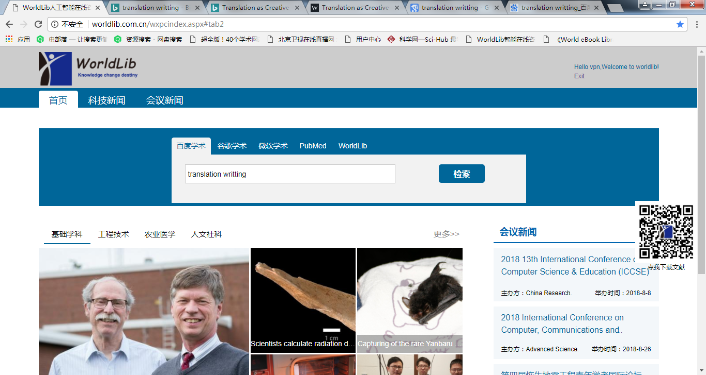
利用搜索引擎查询
以利用搜索引擎查询常见问题为例：
以worldlib人工智能在线咨询为例
以查询关键词“translation writting”为例，在输入框输入
可以在百度学术、微软学术、谷歌学术、pubmed、worldlib五个搜索引擎任意切换进行查询，省去了逐个搜索引擎打开的繁琐。

Slide 8
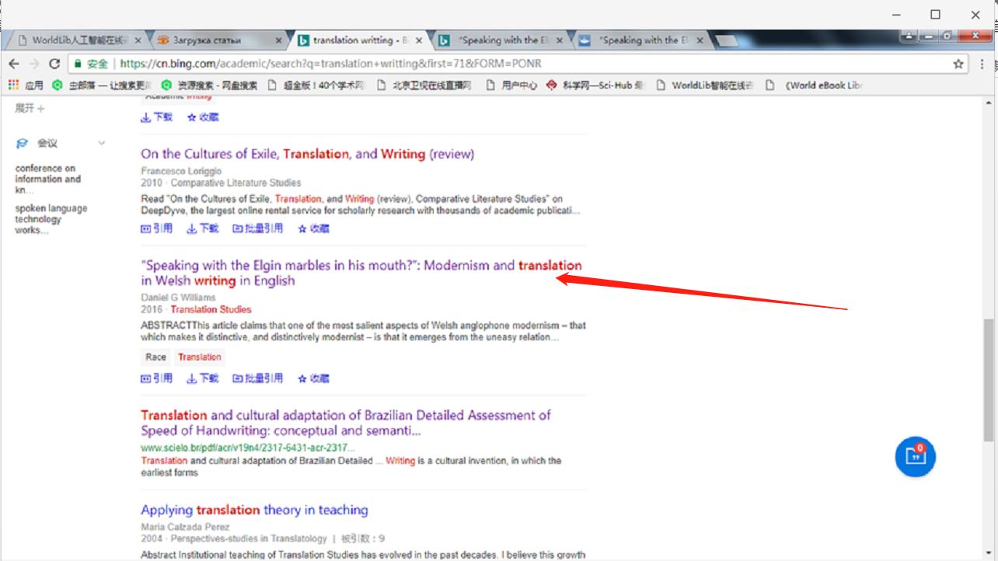
利用搜索引擎查询
以微软学术为例（其他类似），查询的结果为下图：
经过对各大搜索引擎查询的结果作对比和分析，假设需要这篇文献““Speaking with the Elgin marbles in his mouth?”: Modernism and translation in Welsh writing in English”，点击后结果如下图：
Notes:
经过对各大搜索引擎查询的结果作对比和分析，假设需要这篇文献““Speaking with the Elgin marbles in his mouth?”: Modernism and translation in Welsh writing in English”，点击后结果如下图：

Slide 9
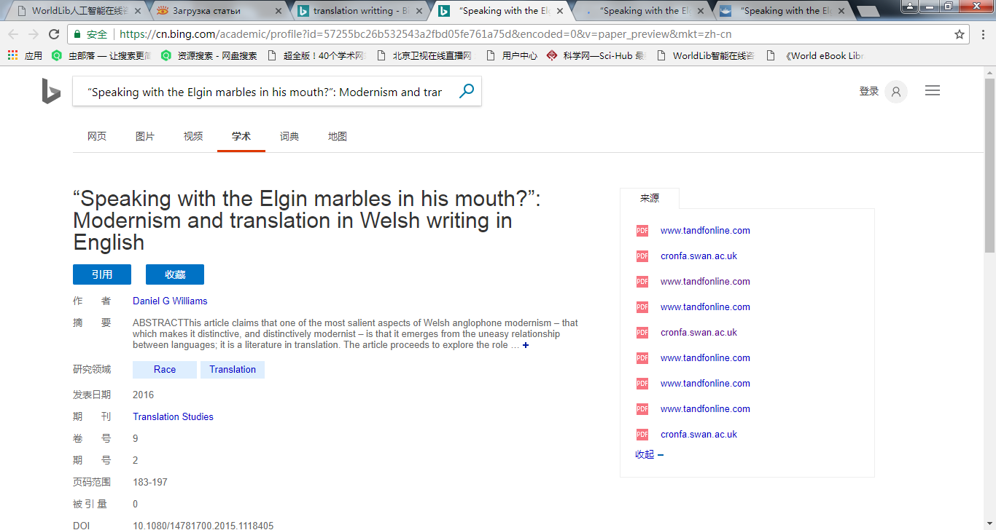
利用搜索引擎查询
点击右边的“来源”，共有九个（其他类似），点击第五个链接，返回如下图所示结果：
Notes:
点击右边的“来源”，共有九个（其他类似），点击第五个链接，返回如下图所示结果：

Slide 10
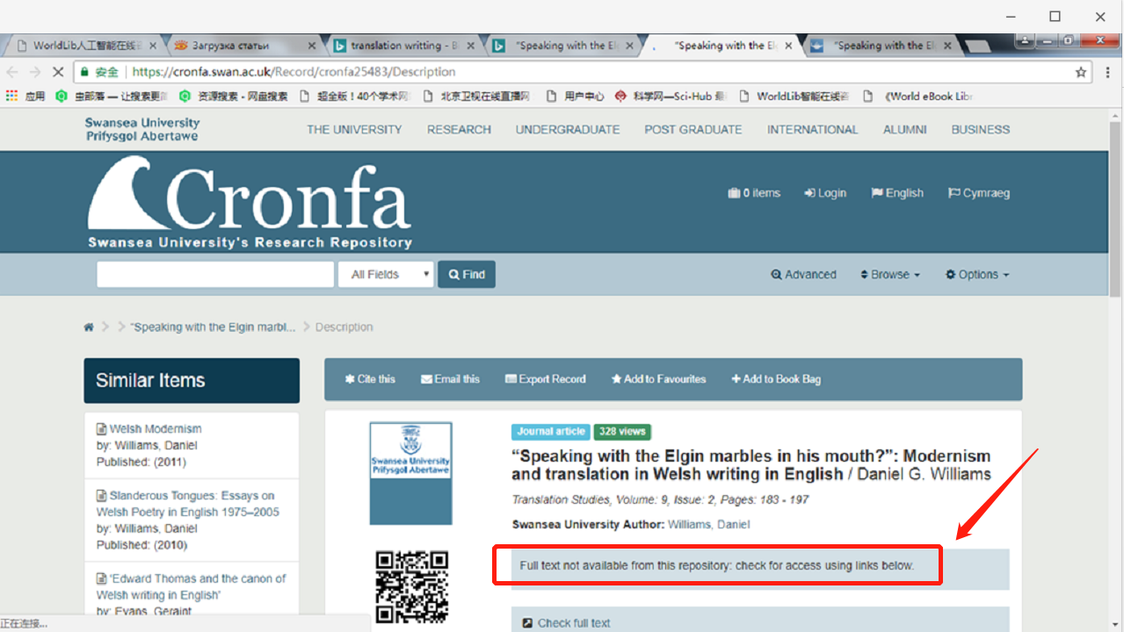
利用搜索引擎查询
打开网页后，显示“Full text not available from this repository:check for access using links below”,点击“check full text”，返回下图结果（多数情况会还会链接到收费网站）：
Notes:
使用下面的链接检查访问权限的完整文本
check full text检查全文

Slide 11
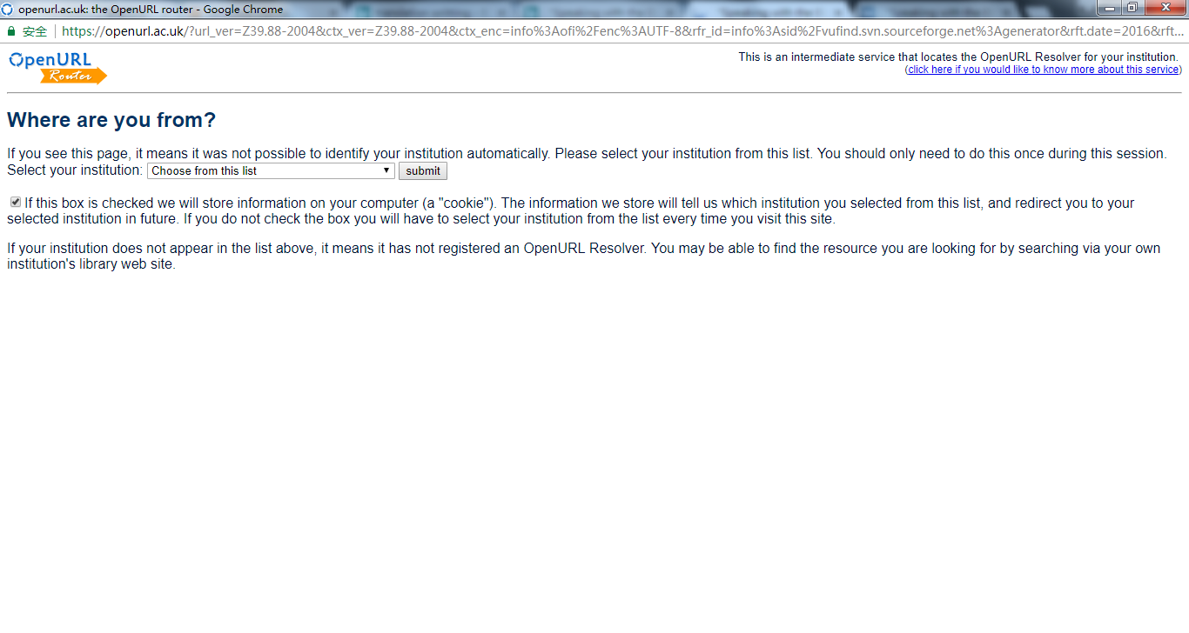
国内外文资源现状
Notes:
打开网页后，显示“Full text not available from this repository:check for access using links below”,点击“check full text”，返回下图结果（多数情况会还会链接到收费网站）

Slide 12
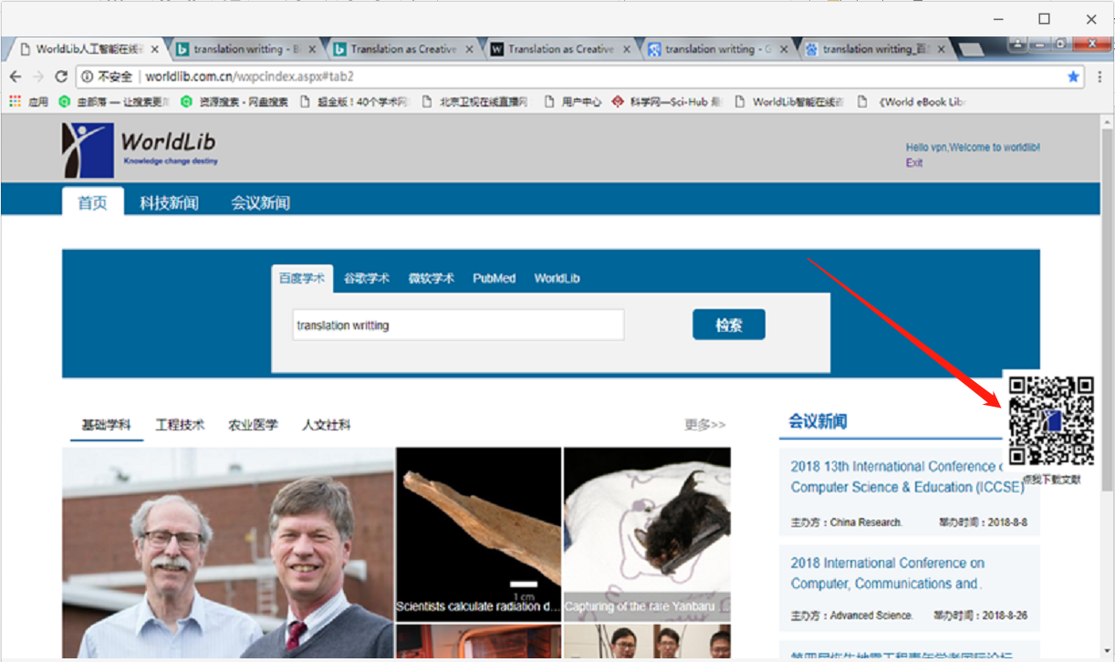
worldlib人工智能在线咨询
点击首页右边的二维码，弹出一个对话框，只需要在对话框输入刚才要查的文献名称“Speaking with the Elgin marbles in his mouth?”: Modernism and translation in Welsh writing in English”，系统会在5-10秒内帮您查询到这篇文献并返回一个链接。
Notes:
更多免费教程和模板请访问：www.quppt.com

Slide 13
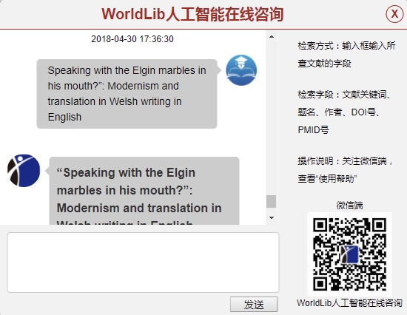
worldlib人工智能在线咨询
点击首页右边的二维码，弹出一个对话框，只需要在对话框输入刚才要查的文献名称“Speaking with the Elgin marbles in his mouth?”: Modernism and translation in Welsh writing in English”，系统会在5-10秒内帮您查询到这篇文献并返回一个链接
5-10s
Notes:
更多免费教程和模板请访问：www.quppt.com

Slide 14
worldlib人工智能在线咨询
点击返回的链接，即可下载该文献的全文数据。
Notes:
更多免费教程和模板请访问：www.quppt.com

Slide 15
Worldlib人工智能在线咨询
worldlib人工智能在线咨询是怎样
一个查询平台？
Notes:
更多免费教程和模板请访问：www.quppt.com

Slide 16
worldlib人工智能在线咨询
worldlib人工智能在线咨询是一款以网页和微信为载体，运用最新网络技术整合多个搜索引擎为广大师生提供外文文献获取的互联网在线服务平台。该平台支持关键词检索、题名检索（文献准确题名）、文献DOI号检索、文献PMID号检索、图片识别检索、作者检索。查询结果会在5-10秒内回复， 24小时不间断的提供文献查询服务。
我们是文献的挖掘者，而不是文献的提供者。我们是利用自身强大的搜索技术帮助您在全球范围内查询文献，经过技术处理后将有效可下载的链接在最短的时间（5-10秒）内发送给您。

Slide 17
worldlib人工智能在线咨询
基本查询方式
1、当您不确定所需文献的题名、DOI号或PMID号时，您可以利用worldlib人工智能在线咨询网页端提供的各大搜索引擎进行关键词的查询，在确定所需文献时如果搜索引擎提供的链接无法获取全文数据，您可以通过worldlib人工智能在线在线咨询来帮您查询获取，查询结果会以链接的方式在5-10秒内发送给您，节省了您宝贵的时间。
2、当您确定所需文献的题名、DOI号或PMID号时，您可以直接在worldlib人工智能咨询里进行查询获取，整个查询和获取全文的时间不超过10秒。
worldlib人工智能在线咨询的微信端服务，首次关注需在校内，关注后可连续在校外漫游7天。寒暑假漫游俩月。
Notes:
您所需要的文献我们不能保证100%都能查到，但是我们会不断的优化平台让您有更好的体验。
以上通过worldlib人工智能在线咨询网页端获取全文是在校内IP范围内获得的，但是我们的科研人员往往会住在校外或者在出差过程中随时会有文献的需求，通过VPN访问会非常不方便，那么这种情况下我们如何帮助您更方便、更快捷的获取所需文献呢？

Slide 18
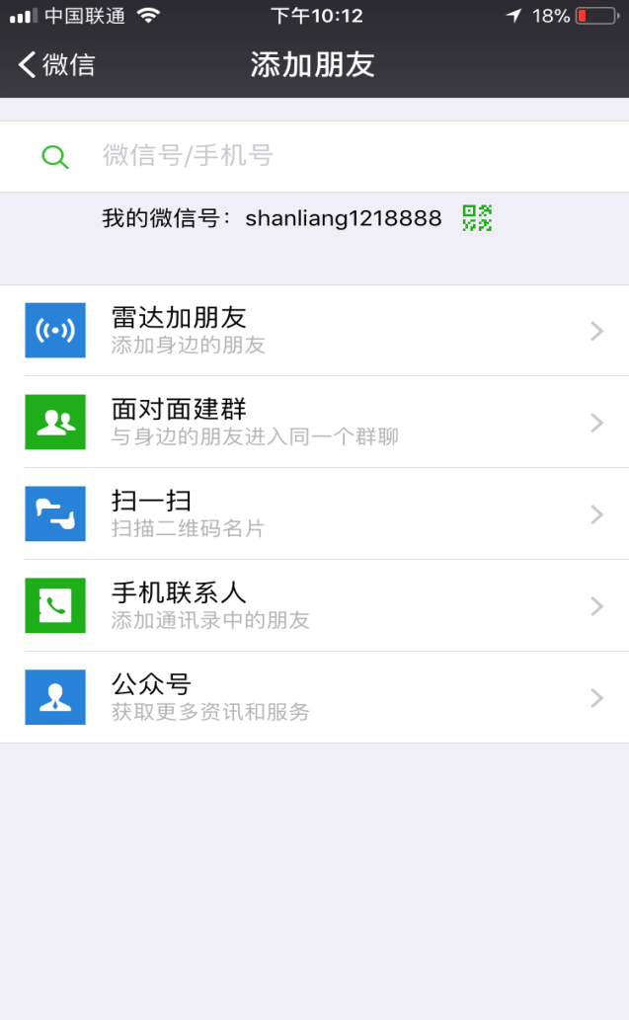
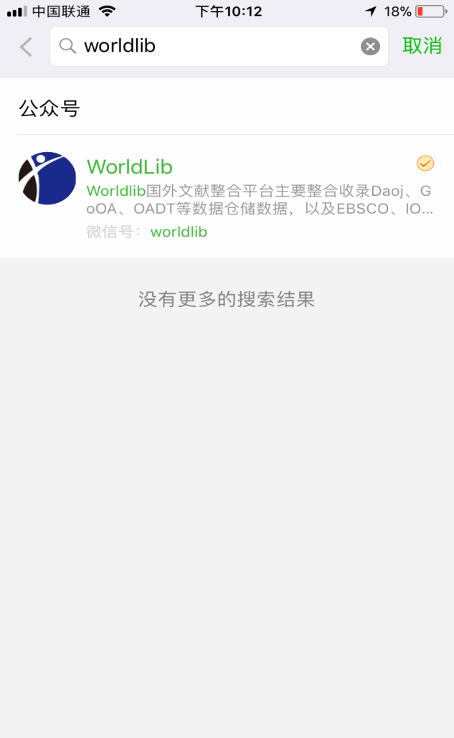
worldlib人工智能在线咨询微信端
1、打开微信，在公众号中搜索worldlib或者扫描并关注。
Notes:
更多免费教程和模板请访问：www.quppt.com

Slide 19
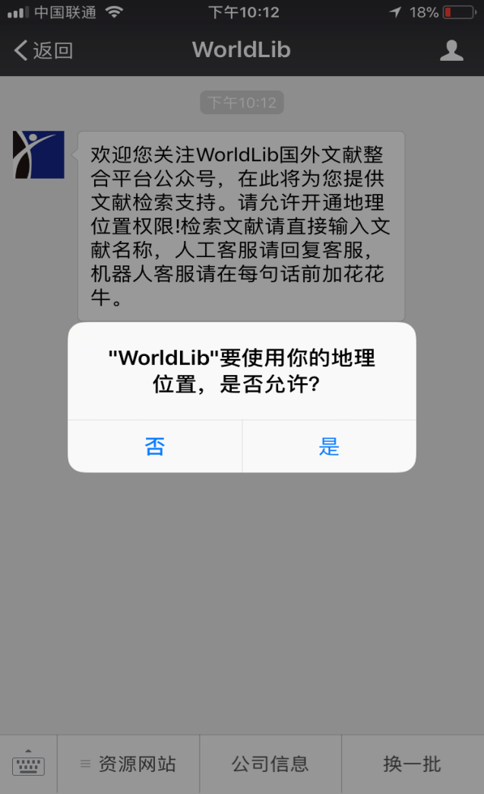
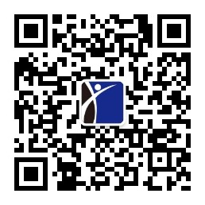
worldlib人工智能在线咨询微信端
2、允许获取地理位置信息 (须在系统设置中提前打开微信定位)
worldlib人工智能在线咨询公众号
Notes:
更多免费教程和模板请访问：www.quppt.com

Slide 20
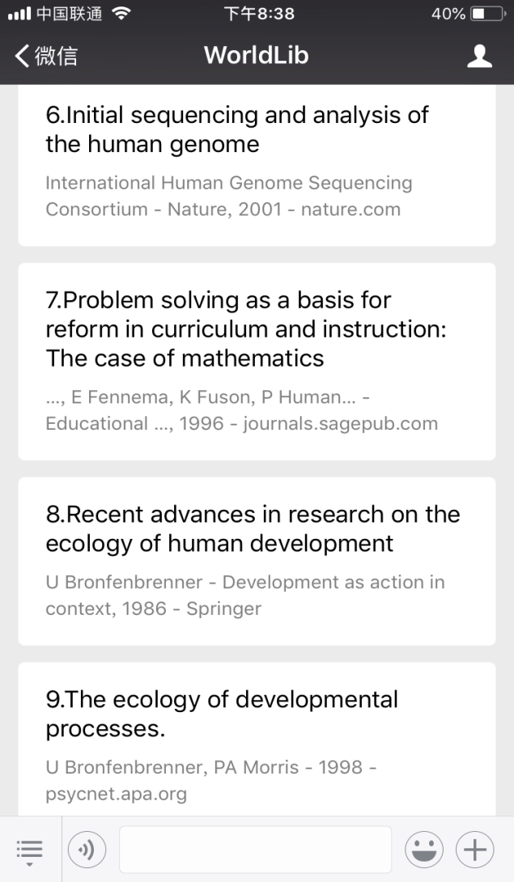
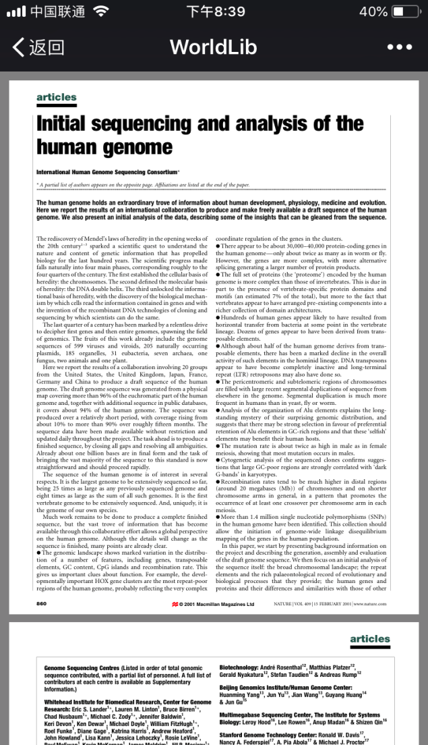
worldlib人工智能在线咨询微信端
3、支持关键词查询,返回10条结果 点击所需文献，下载全文
Notes:
更多免费教程和模板请访问：www.quppt.com

Slide 21
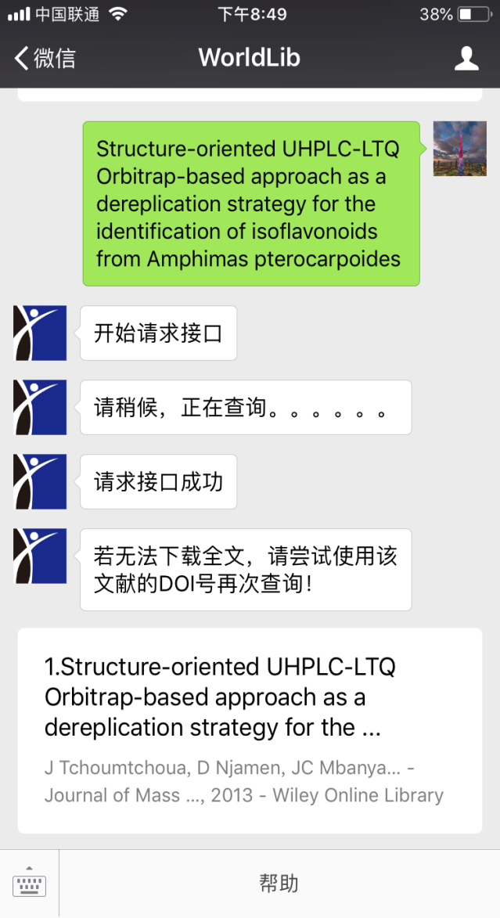
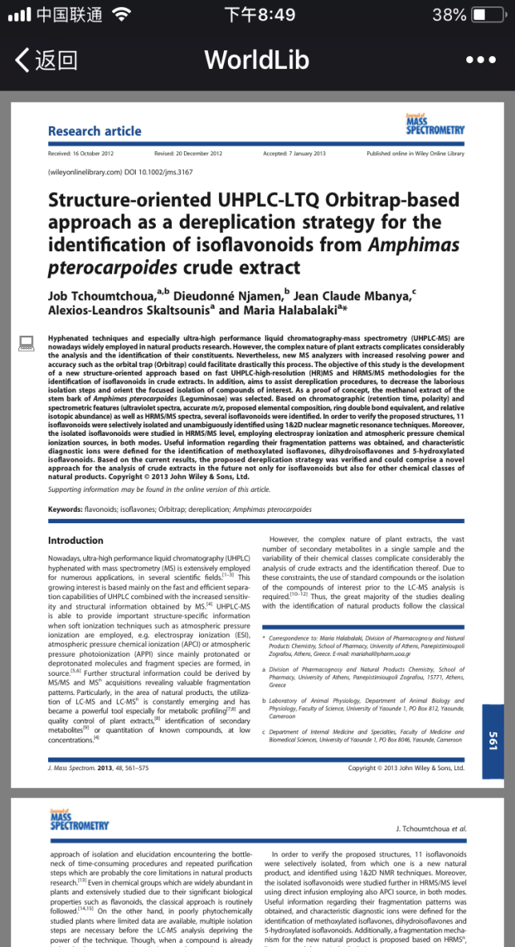
worldlib人工智能在线咨询微信端
4、支持文献题名查询 点击查询结果，下载全文
Notes:
更多免费教程和模板请访问：www.quppt.com

Slide 22
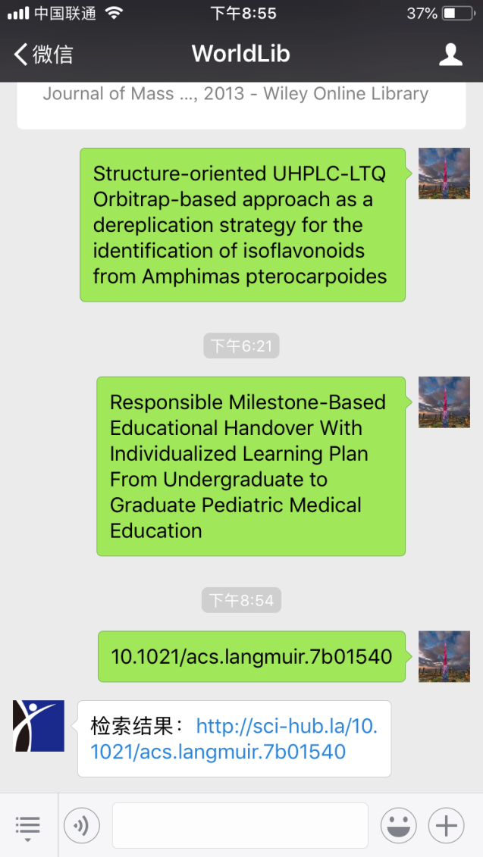
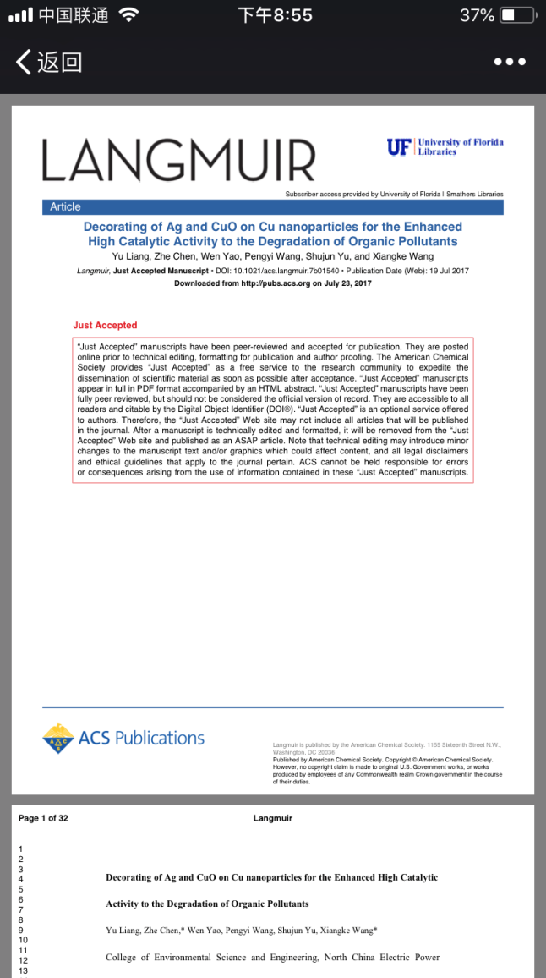
worldlib人工智能在线咨询微信端
5、支持文献DOI查询 点击查询结果，下载全文
Notes:
更多免费教程和模板请访问：www.quppt.com

Slide 23
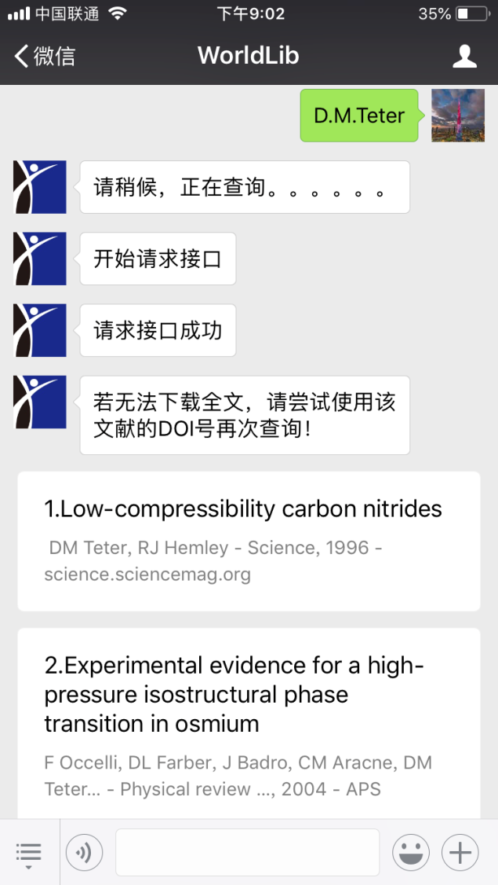
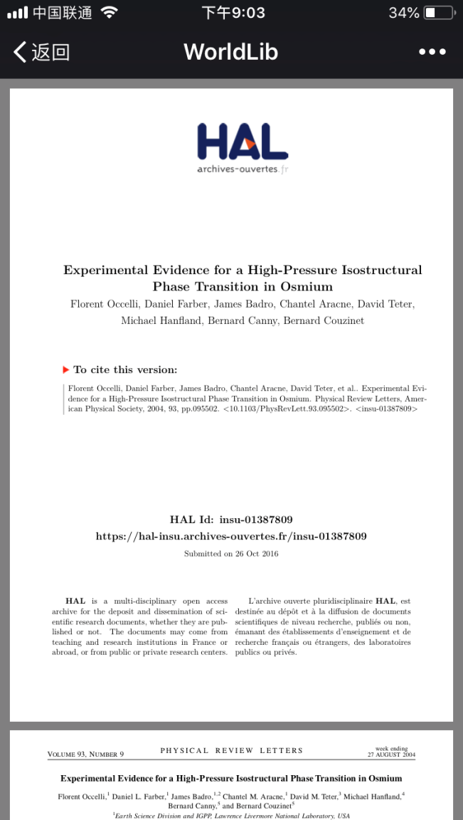
worldlib人工智能在线咨询微信端
6、支持文献作者查询 点击所需文献，下载全文
Notes:
更多免费教程和模板请访问：www.quppt.com

Slide 24
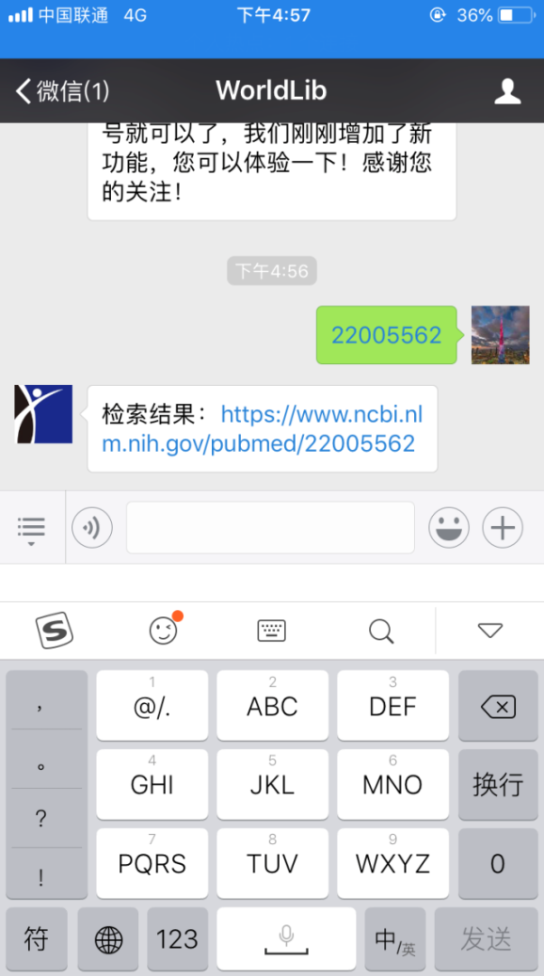
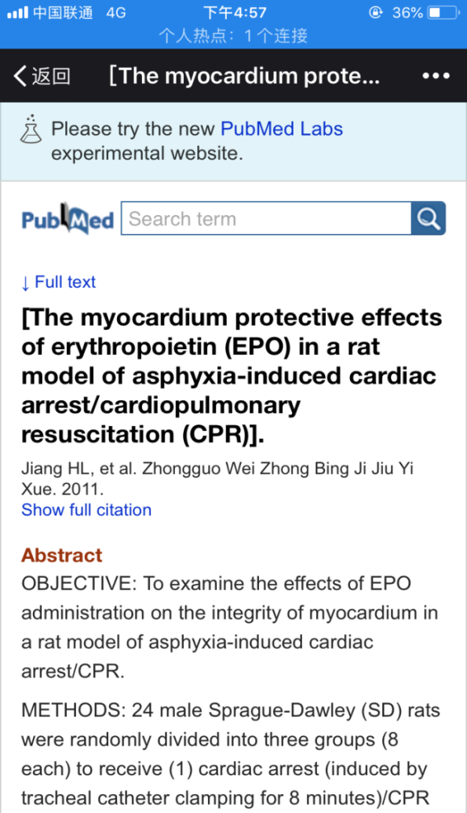
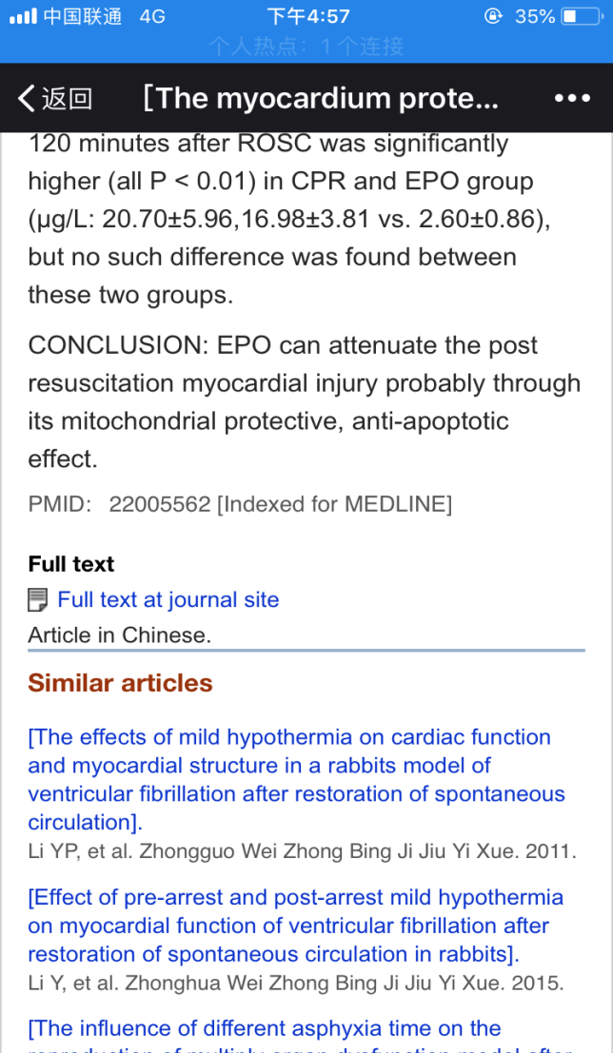
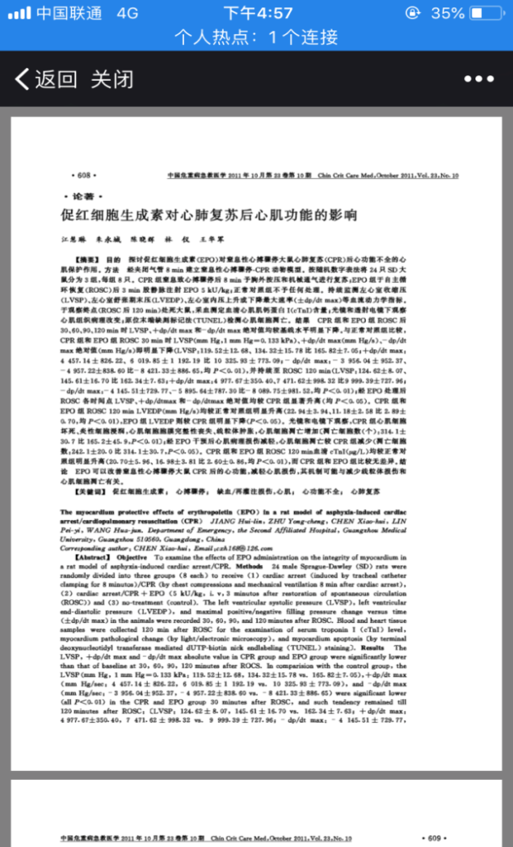
worldlib人工智能在线咨询微信端
7、支持文献PMID号的查询，输入文献PMID号：
PMID:22005562 或直接输入:22005562
点击“Full text at journal site”
打开全文数据
Notes:
更多免费教程和模板请访问：www.quppt.com

Slide 25
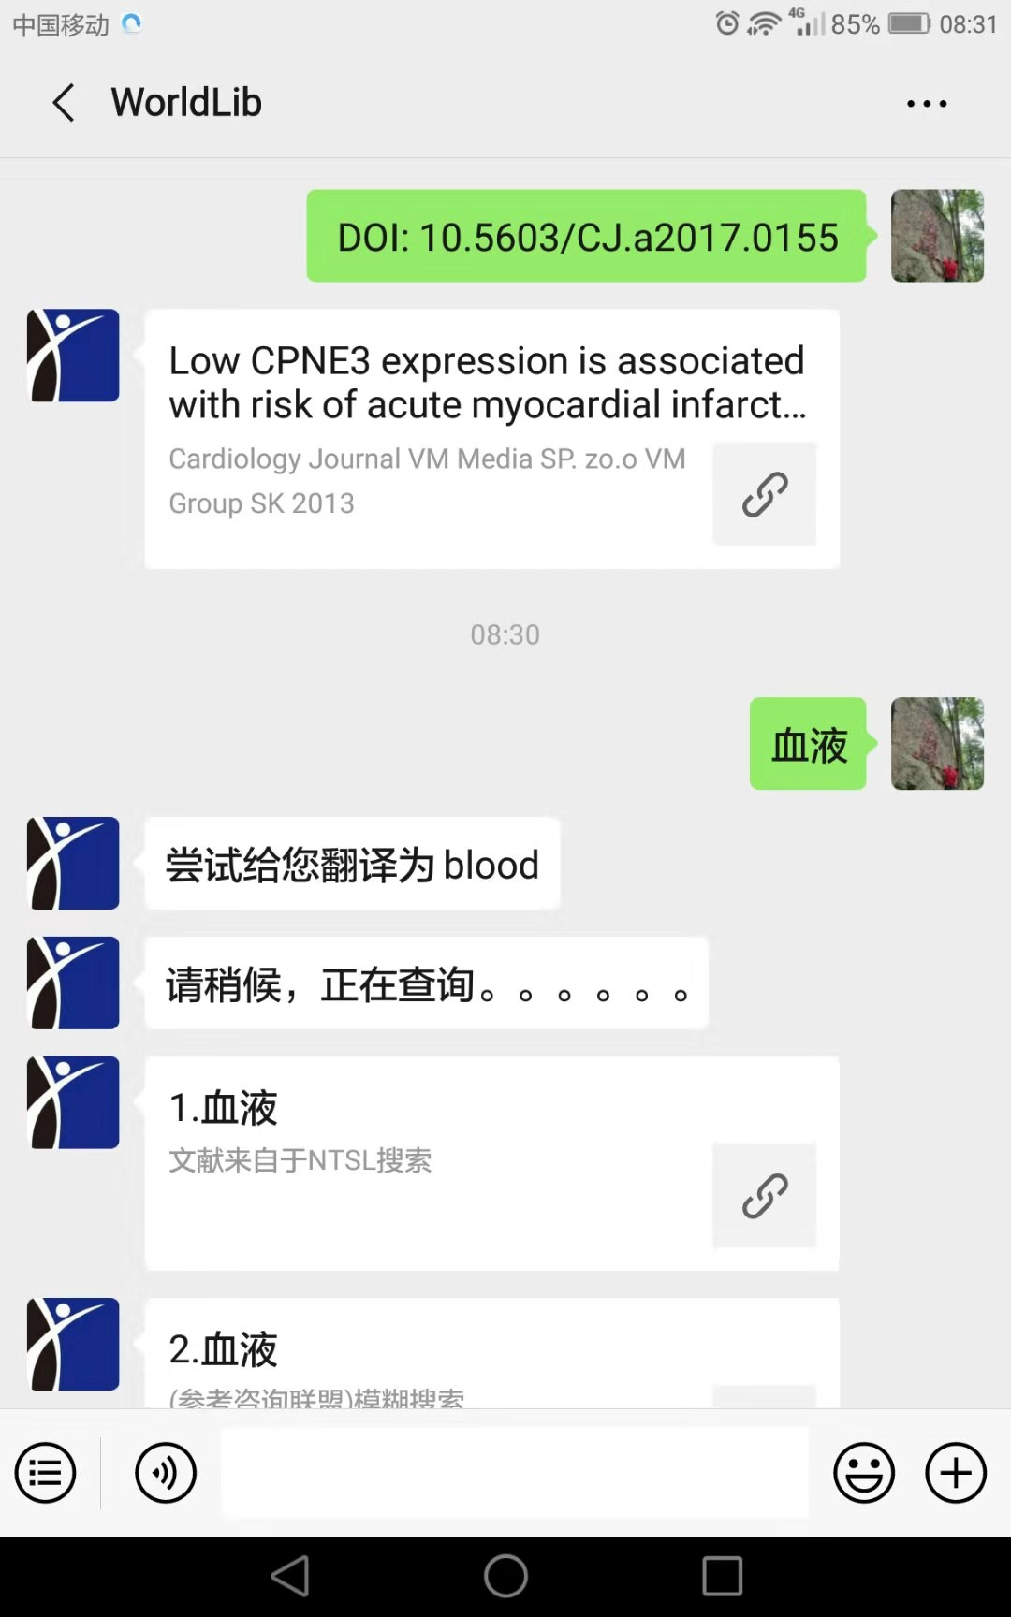
worldlib人工智能在线咨询微信端
8、支持中英文翻译
输入:“血液”
返回：尝试为您翻译为：blood
然后返回链接结果
Notes:
更多免费教程和模板请访问：www.quppt.com

Slide 26
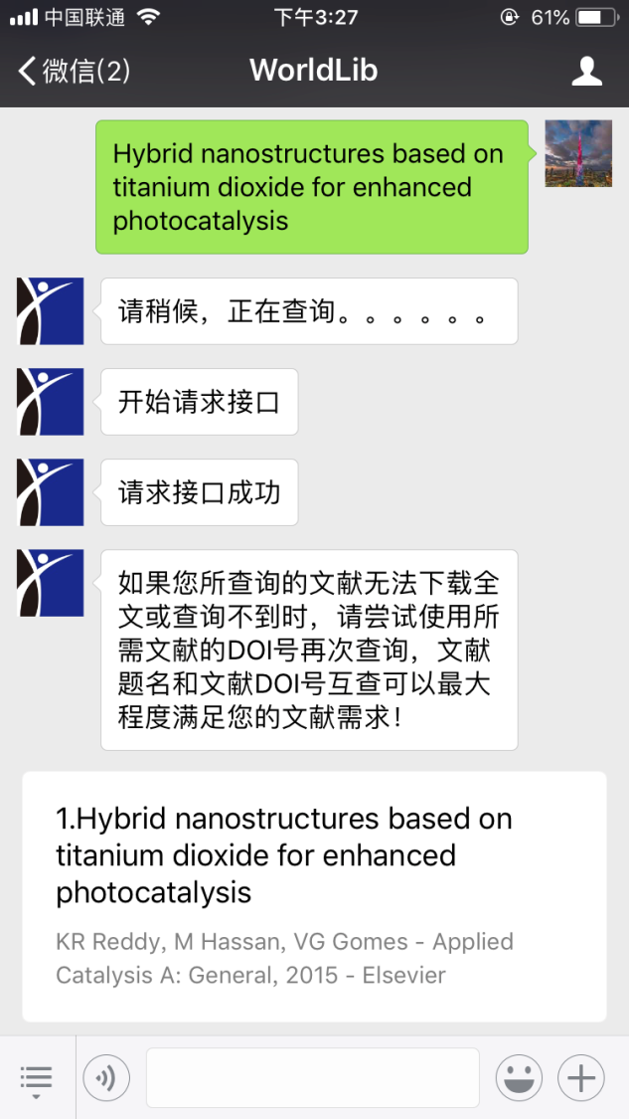
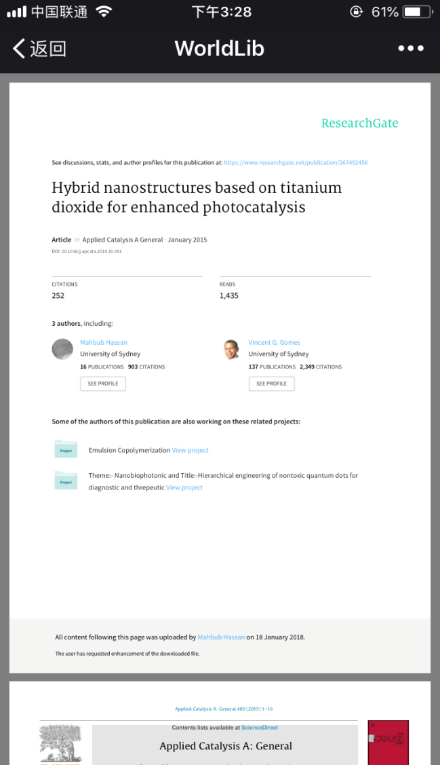
worldlib人工智能在线咨询微信端
9、支持图片识别查询
1、输入框插入图片或直接拍照：
2、经自动识别后返回图片内容：
Hybrid nanostructures based on titanium dioxide for enhanced photocatalysis
3、再次复制、粘贴并发送
Notes:
更多免费教程和模板请访问：www.quppt.com

Slide 27
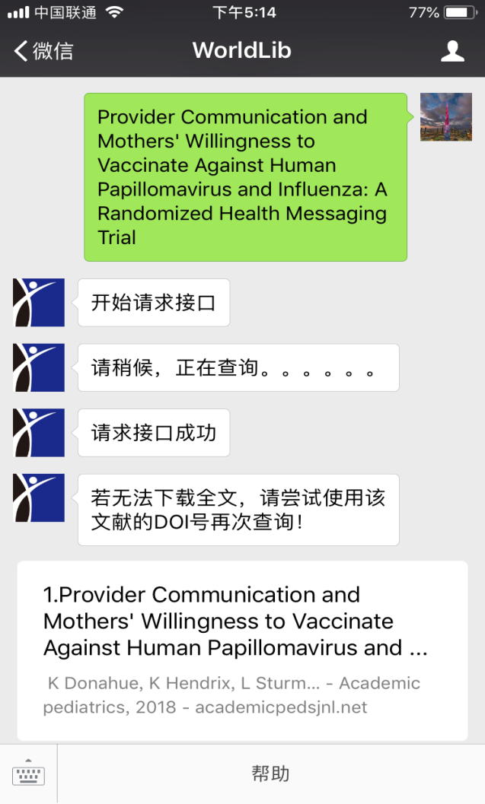
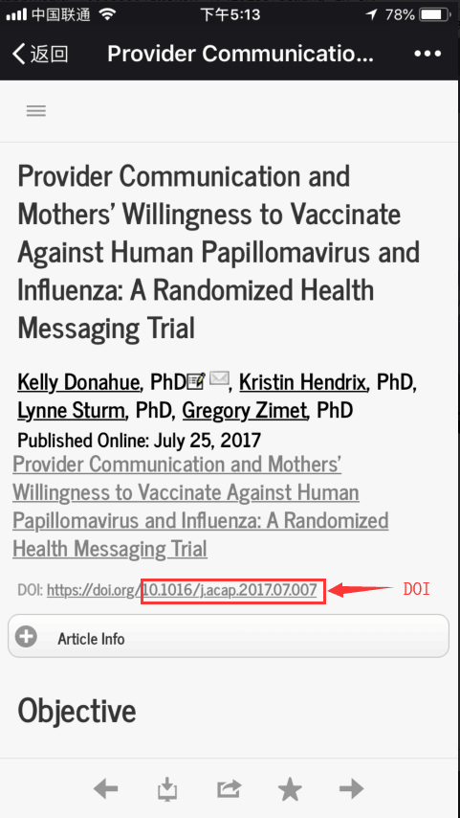
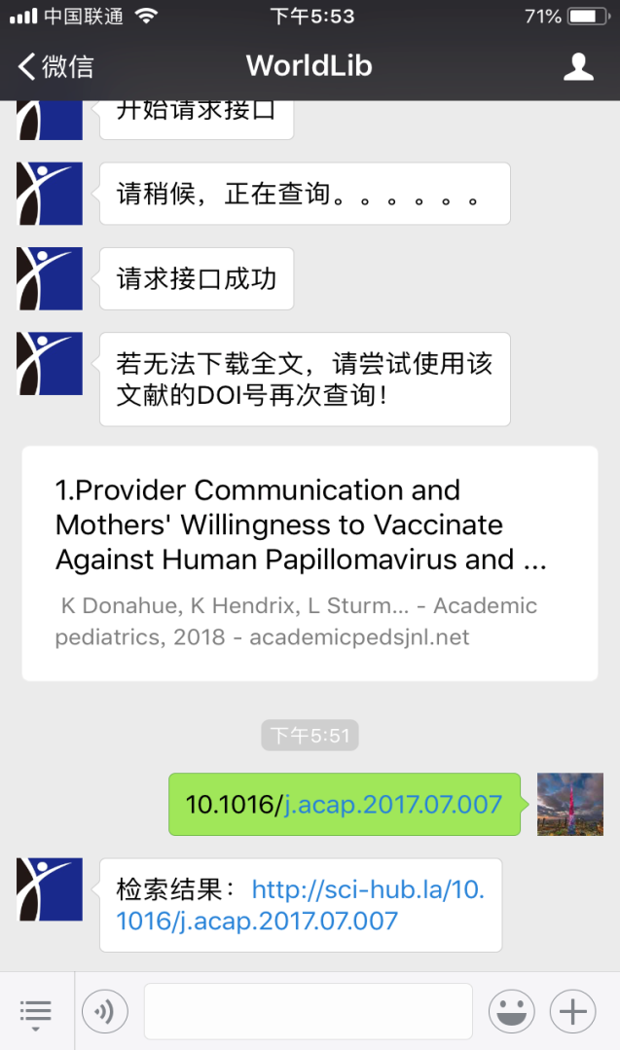
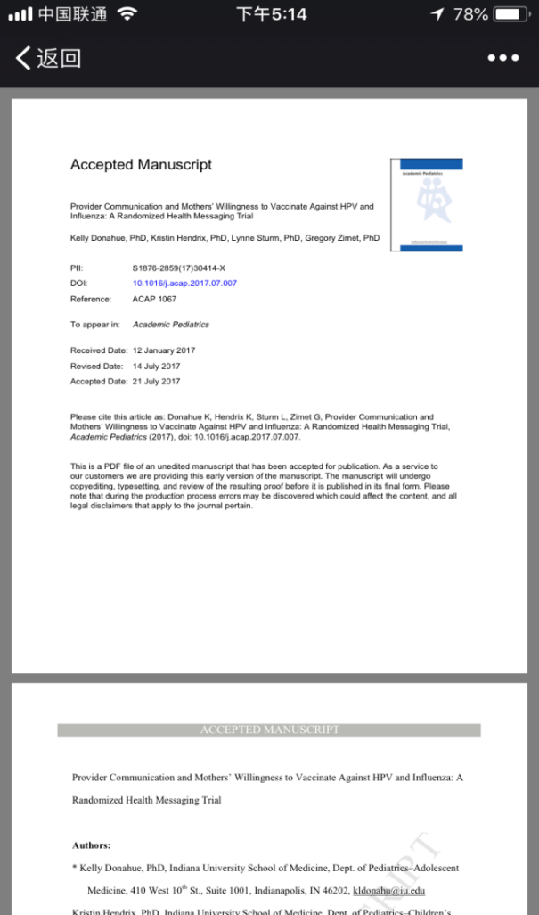
worldlib人工智能在线咨询微信端
10、若查询结果打开后是第三方网页，没有下载按钮，请在文献所在网页中找到该文献DOI号（如图所示），并进一步查询或可获得全文。
按照题名查询
返回查询结果
结果打开后是第三方网站，找到DOI
再次查询DOI号“10.1016/j.acap.2017.07.007”
直接打开链接
可直接下载全文
Notes:
更多免费教程和模板请访问：www.quppt.com

Slide 28
支持中文检索--作为“发现系统”

Slide 29
用搜索引擎查询文献时，如果所需要的文献我馆已经订购， 则可以直接下载全文，极大提高我们的文献检索查找效率。

Slide 30
点击链接-直接跳转到已订购的中文数据库页面，进行浏览、下载全文

Slide 31
如果本馆没有，还有我们的合作伙伴那--可能有哦

Slide 33
本人 刘英 联系方式：
电话：13701193594（微信号）
Q Q：529770180

Slide 34
THANK YOU
WorldLib人工智能在线咨询
外文秒得新服务
Notes:
更多免费教程和模板请访问：www.quppt.com

